Slide 1
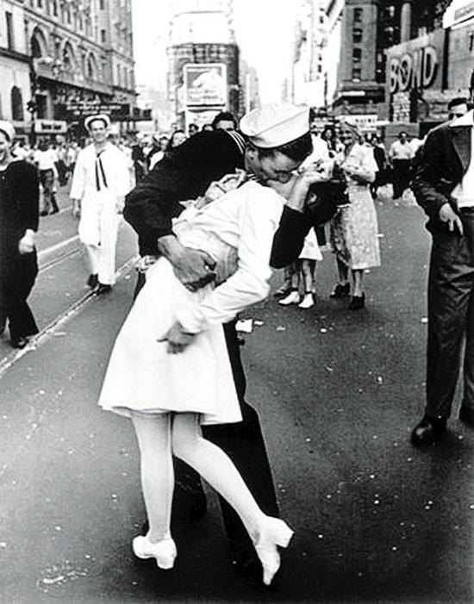
《胜利之吻》
1945年8月15日，美国纽约时代广场之上，洋溢着无法言语的喜悦之情。一名兴奋激动的水兵在欢庆活动中亲吻了身旁的一位陌生女护士。这一动人瞬间被摄影师抓拍下来，成为传世的经典历史画面。

Slide 2
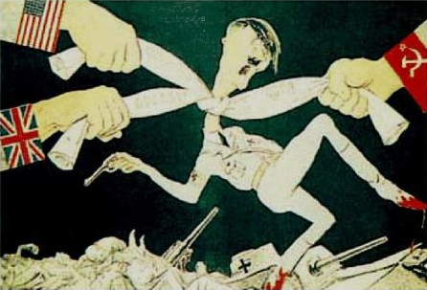
1942年漫画
《绞死希特勒》

Slide 3
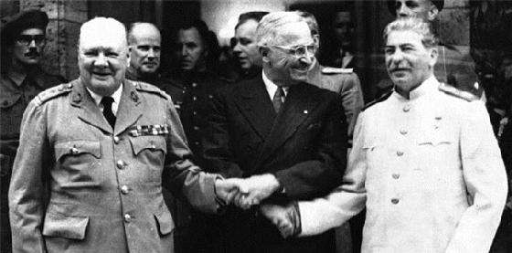
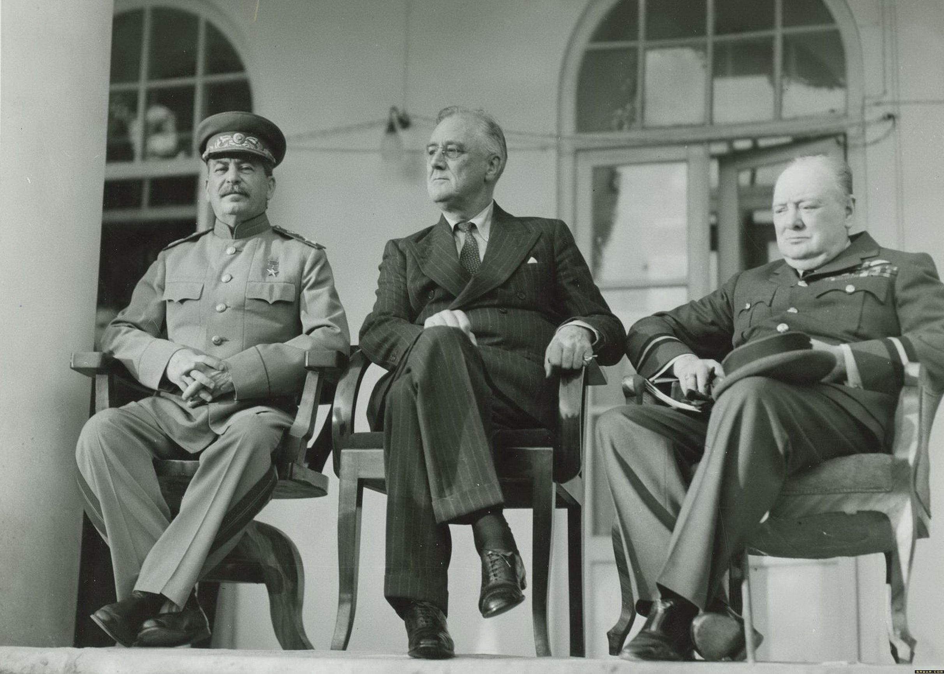
雅尔塔会议
波茨坦会议
盟友

Slide 4
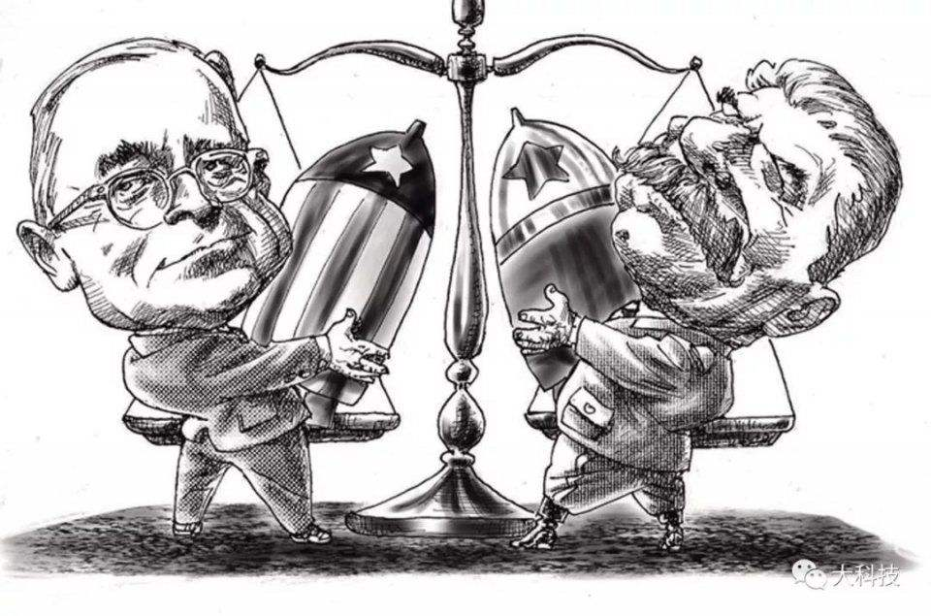
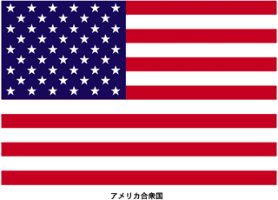

冷战
1945年5月8日，德国投降。反法西斯战争胜利的曙光就在眼前。时任美国驻苏参赞的凯南却对身边的记者说:“人们在欢呼跳跃···他们以为战争结束了。而战争才刚刚开始。”
对手

Slide 5
冷战的背景
国际格局的演变
战后初期，德、日、意战败而不再是国际舞台上的主角；反法西斯盟国成为左右国际局势的力量。
英国在战争结束时债台高筑。丘吉尔曾这样描绘：“我的一边坐着巨大的俄国熊，另一边是巨大的北美野牛，中间坐着的是一头可怜的英国小毛驴。”
法国在二战中沦亡，直到战争结束才依靠盟国的力量恢复了作为大国的政治地位，但经济濒于瓦解，殖民帝国趋于崩溃。

Slide 6

冷战的背景
二战后的美国
1200万军队
近500个军事基地
垄断了原子弹
世界最强
称霸世界
材料二：美国在世界上处于领导地位。……其他任何一个伟大的领袖所担负的责任，都不能同美国今天所担负的责任相比拟。
——美国总统杜鲁门
占有西方世界
工业生产的53.4%
对外贸易的32.4%
黄金储备的74.5%
建立以美国为中心的资本主义货币体系和国际贸易体系
世界最富

Slide 7
冷战的背景
二战后的苏联
军事力量空前强大，到1945年，拥有军队1140万人，军事工业仅次于美国。
扩大了领土面积，西部邻国的一些地区先后划入苏联版图。
1949年9月25日，正式宣布第一颗原子弹制造成功。进一步增强了国际威望和对世界事务的影响。
苏联在战后实力大大增强，成为唯一能与美国抗衡的国家。

Slide 8
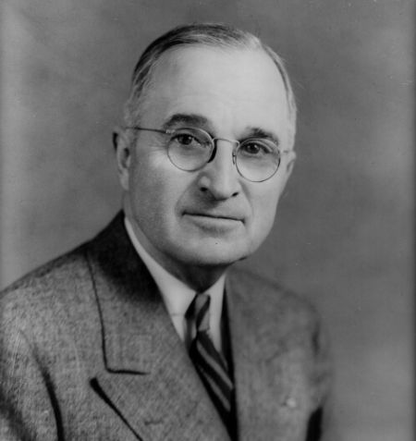
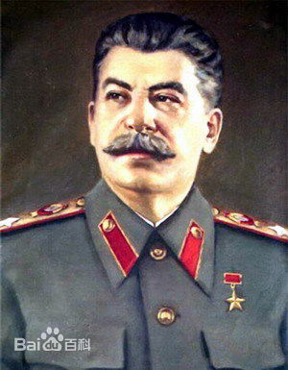
“美国有领导自由世界的使命，以防止共产主义的渗入。我们赢得了胜利，把领导世界的持续重担放在美国人头上，全世界应该采取美国的制度。”
——杜鲁门
社会制度差异
意识形态对立
“战时，要保持团结并不太难，因为有一个打败共同敌人的目标，这一点谁都清楚。艰难的工作在战后，那时，各种不同的利害关系往往会使同盟分裂。”
“只要资本主义制度存在，战争就不可避免，和平是不会有的。苏联人民必须对战争有所准备。”
——斯大林

Slide 9
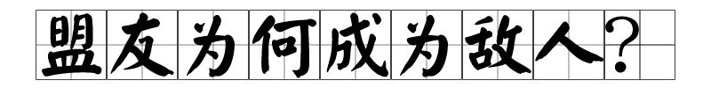
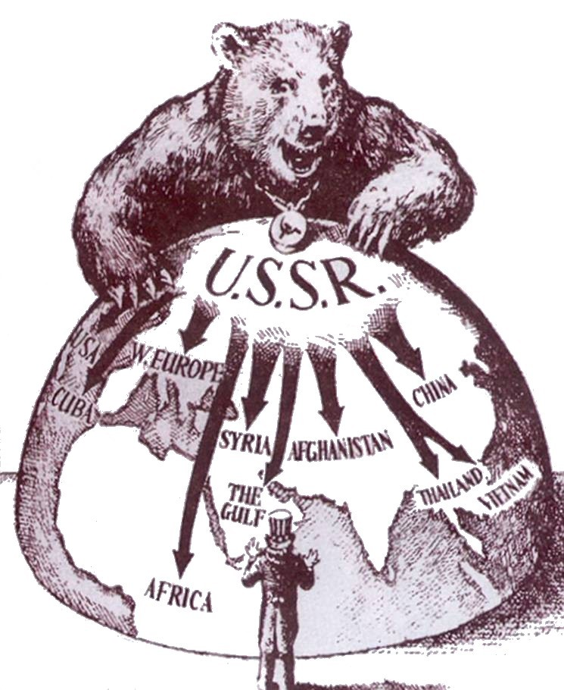
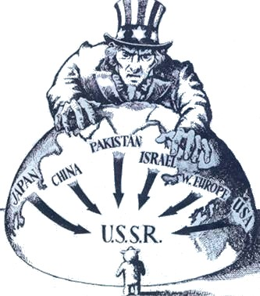
国家利益
世界霸权
矛盾
国家制度
姓“资”还是“社”

Slide 10
1946年1月20日，美国参议员伯纳德在国会发表演说，他把以苏联为首的社会主义国家说成是美国和资本主义世界的最大敌人，提出“对付这样的敌人在不排除武装进攻的前提下，应多从特殊的政治手段、外交手段、经济手段、文化手段进行渗透。……我为这种渗透取个新名词，叫做‘冷战’。”
第二次世界大战后的40多年间，以美、苏为首的两大集团之间既非战争又非和平的对峙与竞争状态。

Slide 11
冷战正式开始
杜鲁门主义
今天希腊这个国家的生存，受到共产党领导的数千武装人员恐怖活动的威胁。
在世界历史的现阶段，几乎每一个民族都必须在两种生活方式之中选择其一。这种选择大都不是自由的选择。
一种生活方式是基于多数人的意志，其特点为自由制度，代议制政府，自由选举，个人自由之保障，言论与信仰之自由，免于政治压迫。
第二种生活方式基于强加予多数人头上的少数人意志。它所依靠的是恐怖和压迫，操纵下的报纸和广播，内定的选举和对个人自由之压制。
世界上许多国家的人民在违反其意愿的情况下，被迫接受极权政体。
——1947年杜鲁门国会咨文节选
杜鲁门主义：遏制共产主义

Slide 12
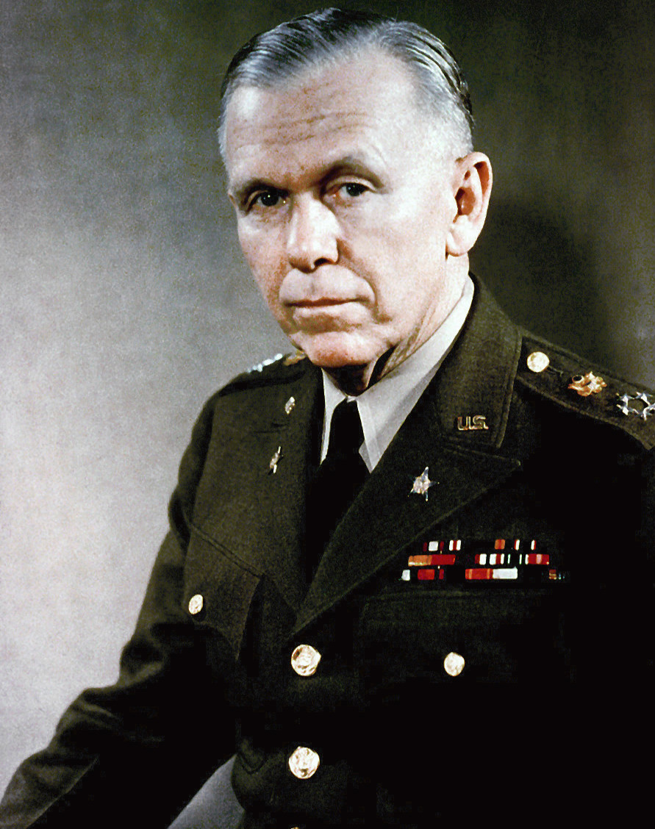
冷战的表现
马歇尔计划
极权政制的种子，是靠悲惨和匮乏滋养发育的。它们在贫穷和动乱的灾难土地上蔓延滋长。当一个民族对于较好生活的希望绝灭之后，这类种子便会长大成株。
——1947年杜鲁门国会咨文节选
美国应该做任何她能够做的来帮助世界经济的恢复。若不如此，将不会有政治稳定和有保障的和平。
它的目的应该是世界范围内的经济复苏，以使得自由体制能存在的政治和社会条件得以出现。
——1947年美国国务卿马歇尔在哈佛大学演讲

Slide 13
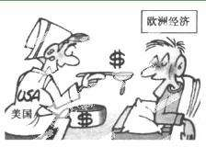
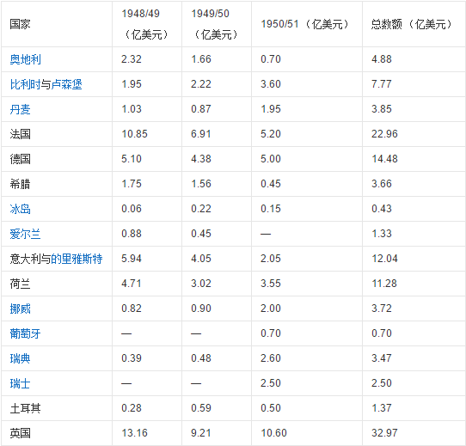

Slide 14
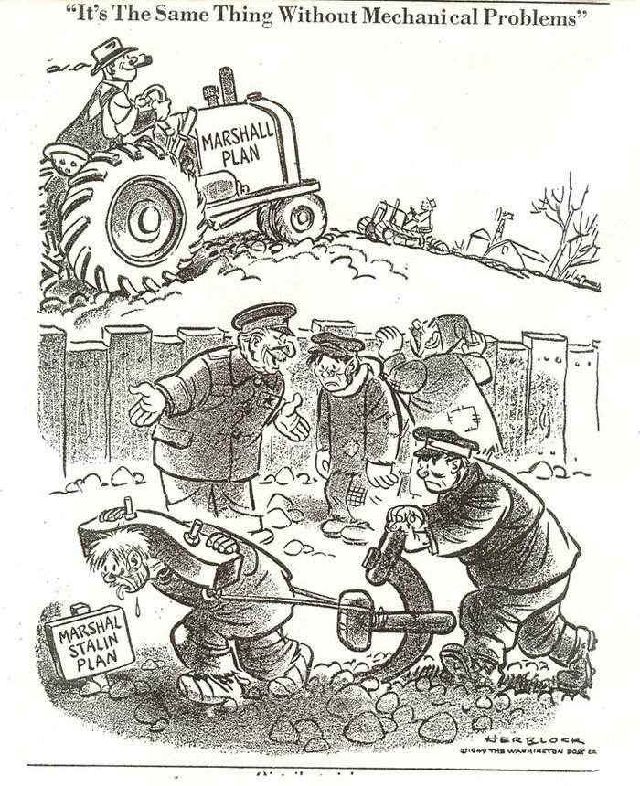
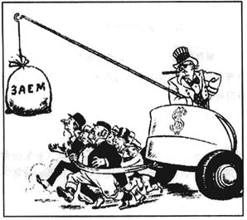
1948－1950年，共有16个国家（基本为西欧国家）接受了美国100多亿美元的援助，其中90%是赠予，10%是贷款，因此丘吉尔把“马歇尔计划”称为“人类历史上最慷慨”的举动。
“我们每接受一笔贷款，我们的独立便减少一分。”
——法国总理乔治·皮杜尔
恢复经济，
控制西欧，
遏制苏联，
称霸世界。

Slide 15
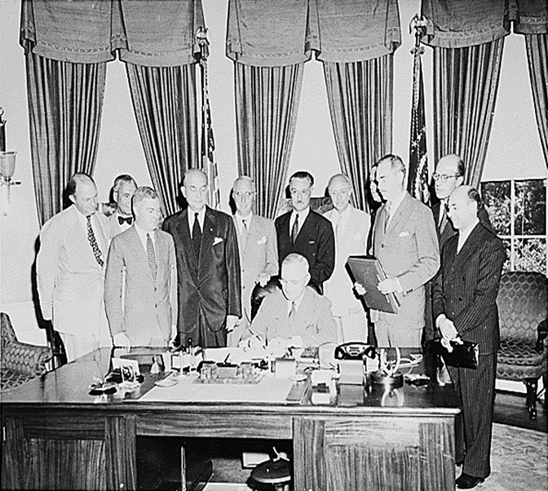
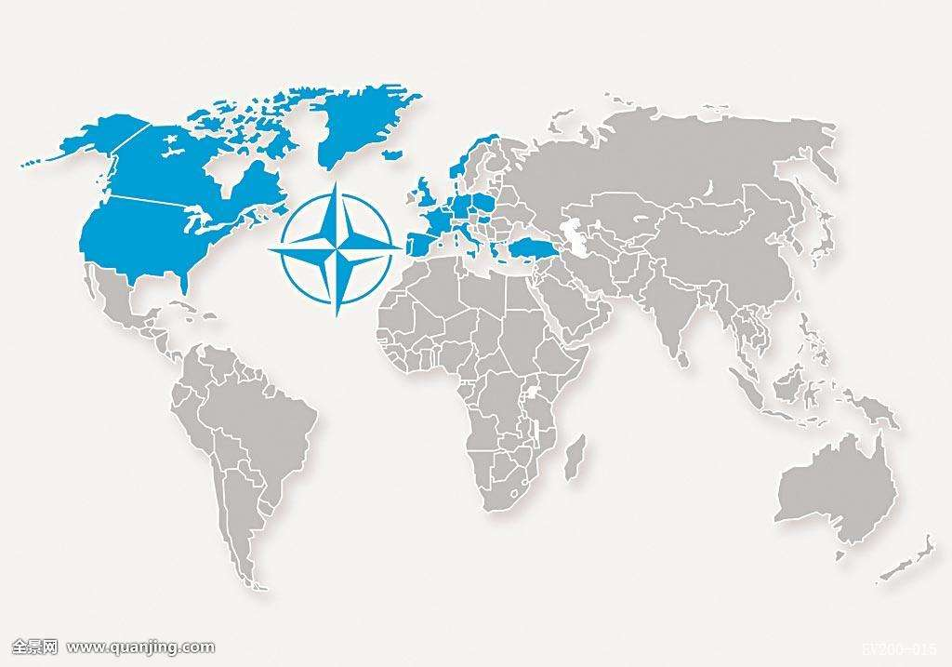
冷战的表现
北大西洋公约组织
1949年，美、英、法等 12个国家在华盛顿成立了 “北大西洋公约组织”，简称“北约”，总部设在比利时的布鲁塞尔。
公约规定：任何一个成员国如果受到武装攻击，缔约国将作出集体反应；各缔约国决心维护共同的社会制度和文化传统。
一个资本主义性质的军事政治集团成立了。

Slide 16

资本主义阵营
社会主义阵营
政治
杜鲁门主义（1947年）
共产党和工人党情报局（1947年）
经济
马歇尔计划（1947）
经济互助委员会
（1949）
军事
北约组织（1949）
华约组织
（1955）
Notes:
第一回合：杜鲁门先声夺人斯大林以牙还牙马歇尔巧援欧洲
莫斯科力组互助组北约，“北美牛”志在必得
会华沙，“俄国熊”针锋相对

Slide 17

1955年，苏联同东欧7个社会主义国家签订了《友好合作互助条约》，即《华沙条约》。标志着华沙条约组织正式成立，简称“华约”。
条约规定：“如果在欧洲发生任何国家或国家集团对一个或几个缔约国的武装进攻，每个缔约国应行使单独或集体自卫的权利，以一切它认为必要的方式……立即对遭受这种进攻的某一个国家或几个国家给予援助”。
华约标志
北约性质是资本主义阵营的军事政治集团
华约性质是社会主义阵营的军事政治集团

Slide 18
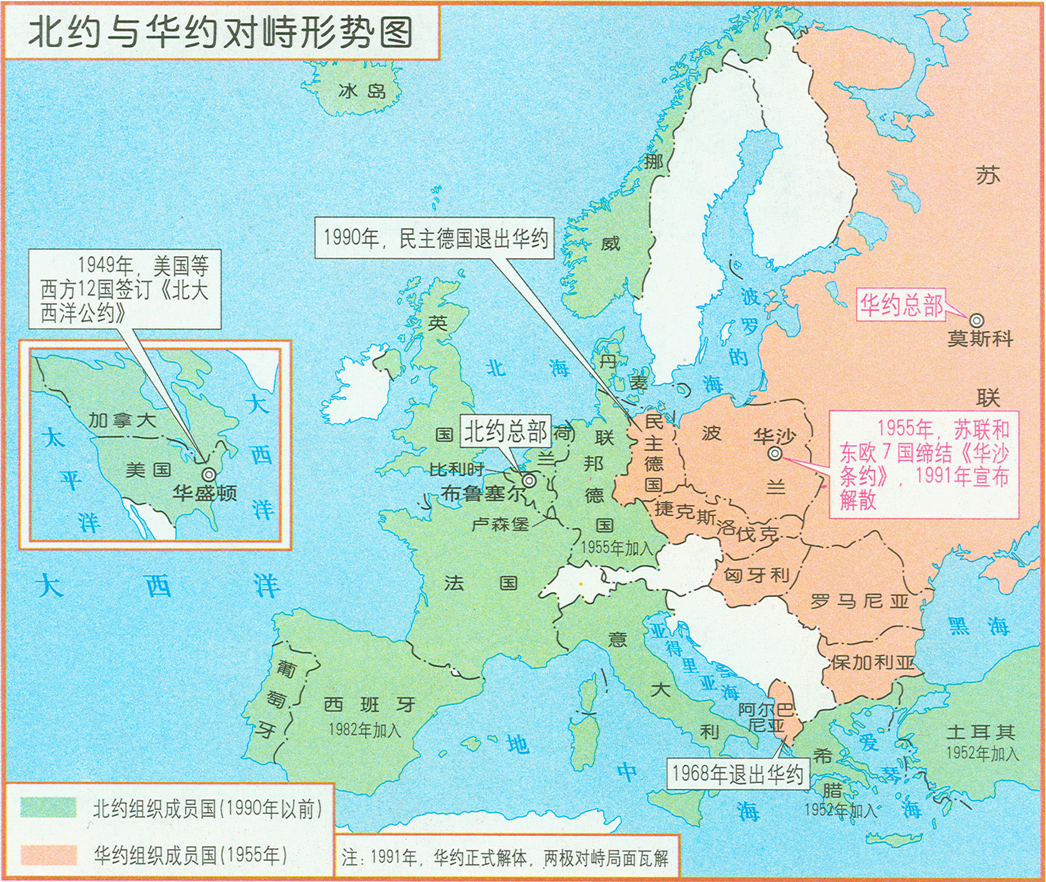


标志着美苏两极格局正式形成
社会主义阵营
资本主义阵营
冷战开始的标志：杜鲁门主义出台

Slide 19
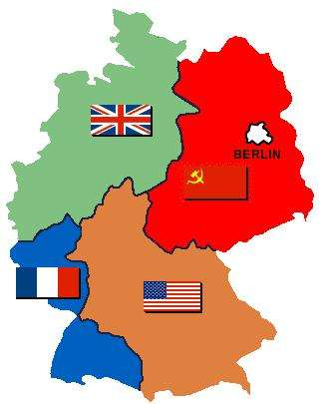
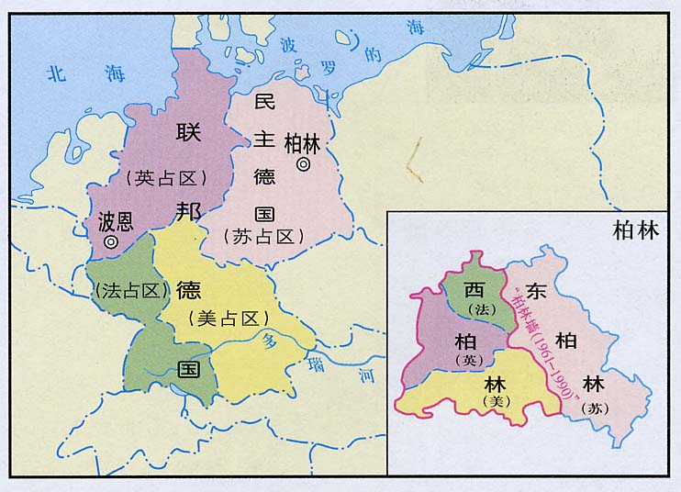
冷战的冲突
纳粹法西斯政权垮台以后，美、苏、英、法四国分区占领了德国及其首都柏林。随着杜鲁门主义的出台，苏联与美、英、法在处理德国问题上的分歧越来越大。

Slide 20
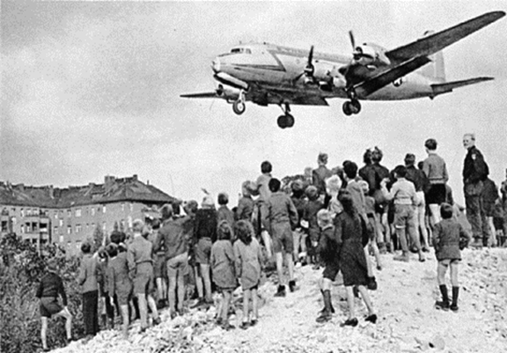
柏林危机
1948 年 2 月，美、英、法三国计划将占领区合并， 准备发行货币，筹建政权，引起苏联的抗议。6月，苏联切断西占区与柏林之间的水陆交通，停止向西柏林供应煤、电、食品等生活物资，美、英立即对苏占区实行反封锁。“柏林危机”爆发。
当时，苏联没有封锁空中通道，美、英通过空运向西柏林供应物资。美国也没有采取武力手段解除苏联对水陆交通的封锁。双方都留有余地。11个月后，美、苏通过秘密谈判达成协议，双方同时解除封锁。

Slide 21
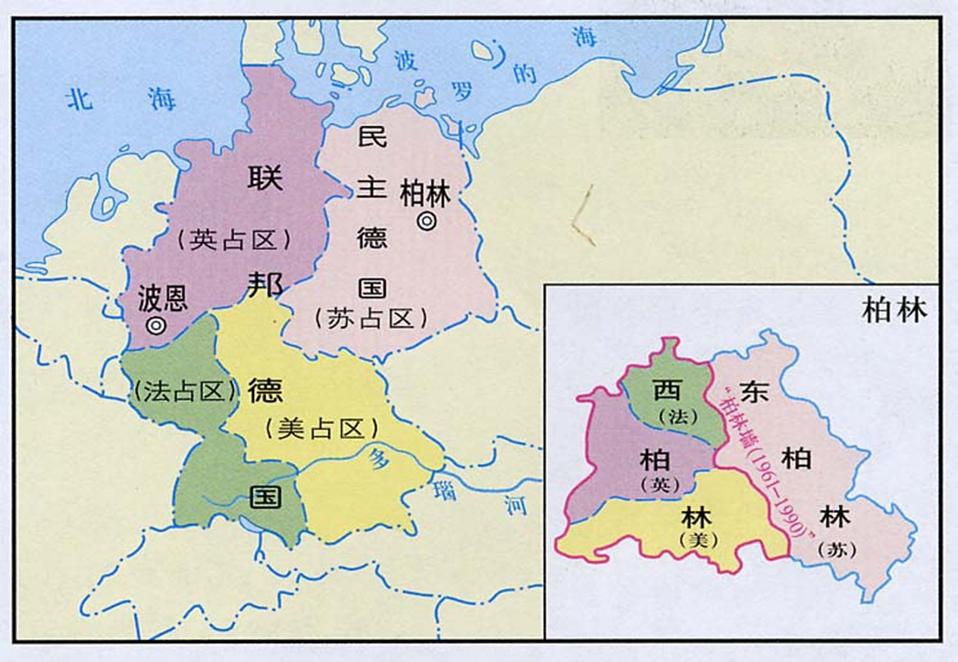
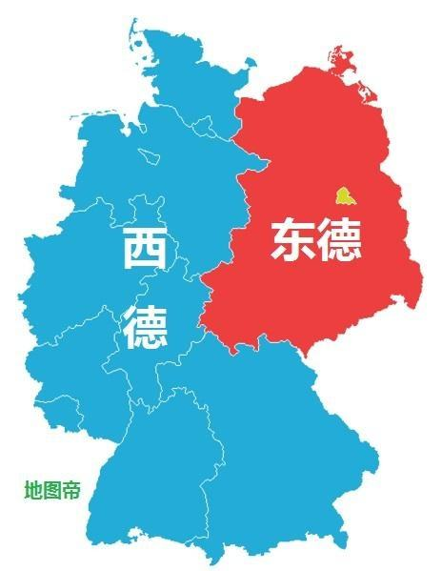
冷战的冲突
德国分裂

Slide 22
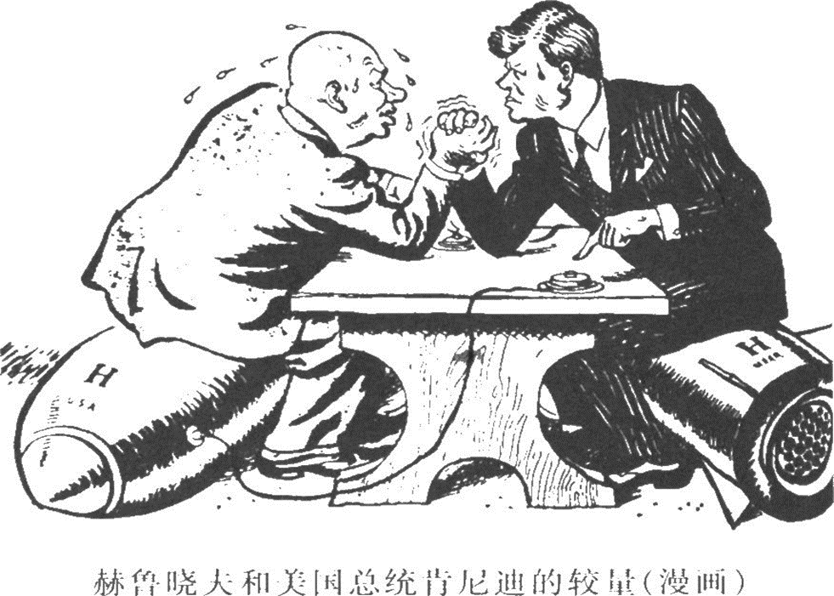
冷战的冲突
古巴导弹危机
二十世纪六十年代

Slide 23
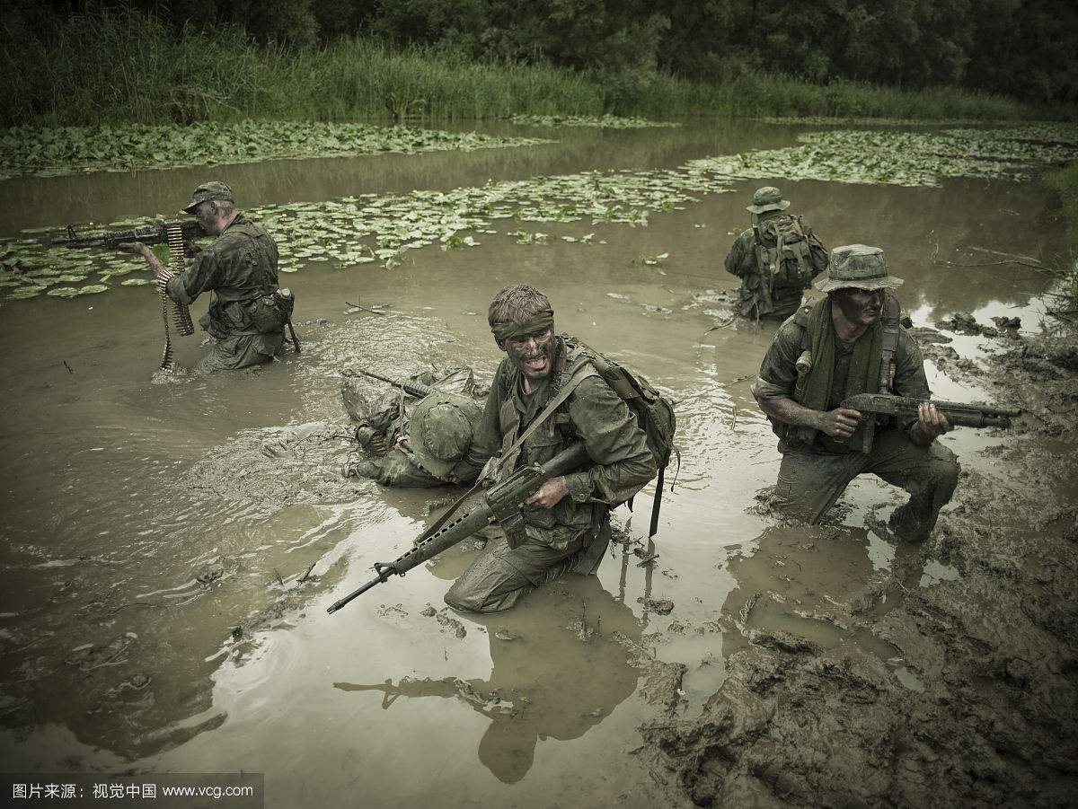
冷战的冲突
美国侵略越南
二十世纪六十年代

Slide 24
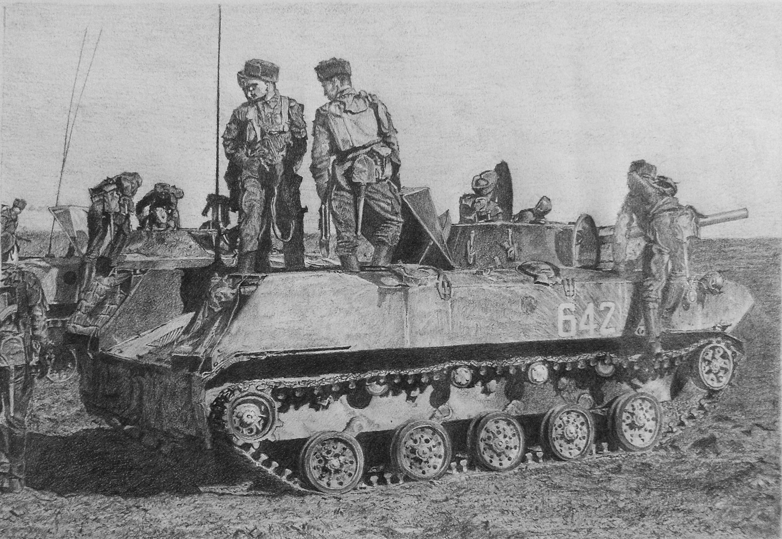
冷战的冲突
苏联入侵阿富汗
二十世纪七十年代

Slide 25
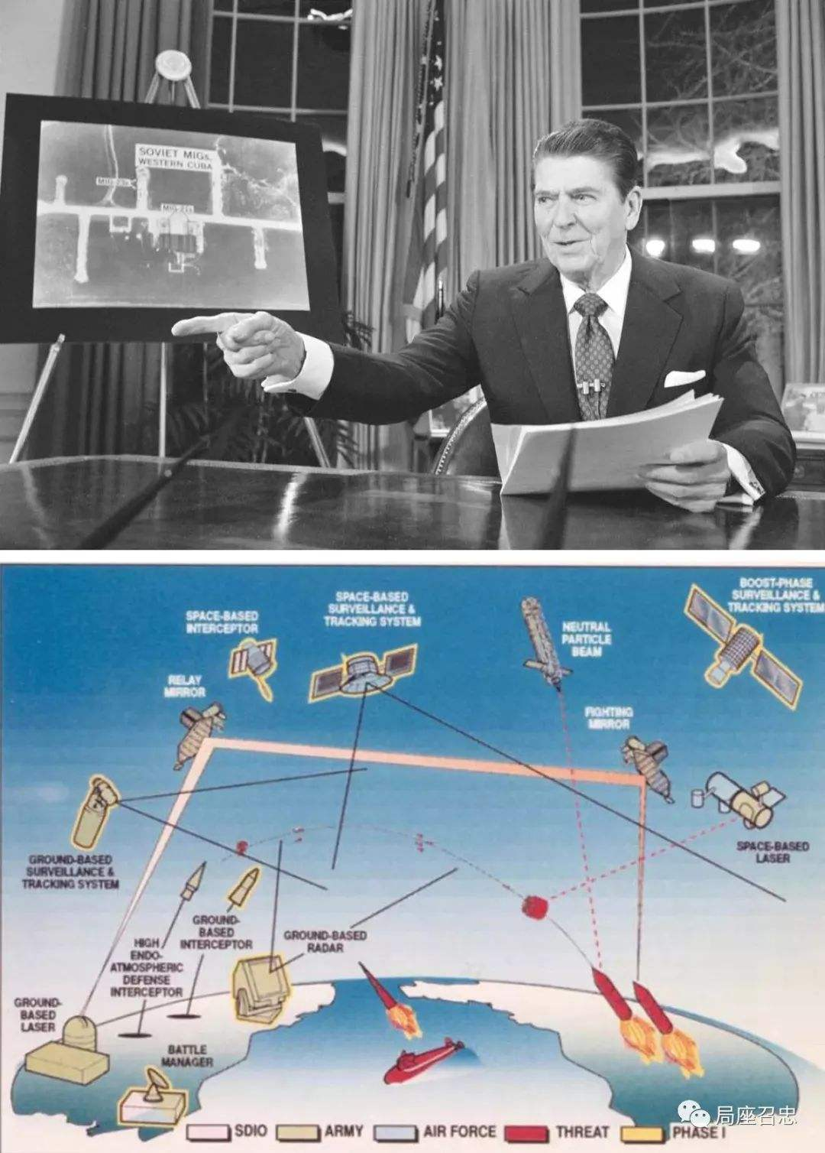
冷战的冲突
美国“星球大战计划”
美国总统里根于1983年3月提出关于建立反弹道导弹防御系统的战略防御倡议。美国政府于1985年1月4日正式公布。因此项计划扩展到宇宙空间并涉及太空武器。故又称“星球大战计划”。主要内容为：美国将在太空或地面部署以定向能（激光、粒子束、微波等）武器为主、包括攻击卫星、反弹道导弹的多层综合防御系统，拦截并摧毁袭击美国的战略导弹。美国为实施此项计划，于1984年4月成立战略防御计划局。1993年5月美国政府宣布结束“星球大战计划”。
二十世纪八十年代

Slide 26
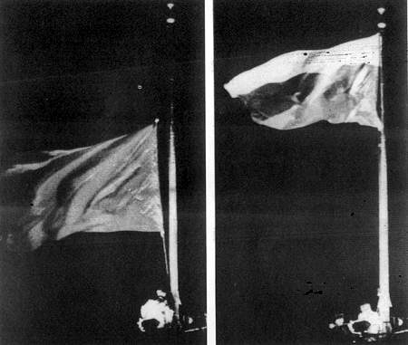
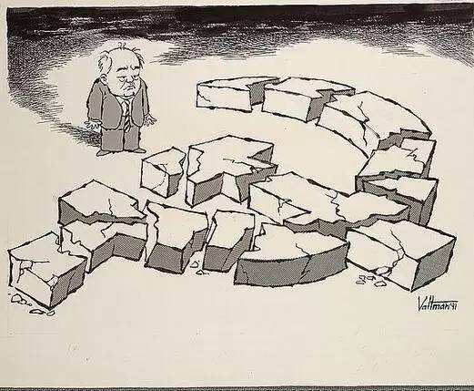
冷战的结束
苏联解体
1991年12月25日，苏联国旗从克里姆林宫悄然降下，俄罗斯国旗缓缓升起。苏联正式解体。
冷战结束
苏联解体
两极格局结束

Slide 27
美苏冷战局面的形成
最终形成
性质
开始标志
结束
非和平非战争的对峙
1947年
1949年、1955年
1991年
杜鲁门主义
北约、华约成立
苏联解体

